Slide 1

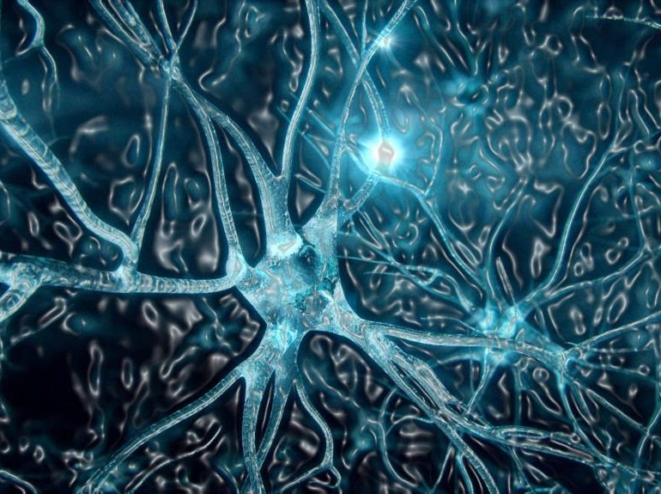
Conteúdo básico para entender Redes Neurais
Pedro Lelis
Mestrando em Deep NLP na UFABC
Cientista de Dados na CI&T

Slide 2
Conteúdo básico para entender redes neurais
Tópicos
Regressão Linear e Regressão Logística
Método do Gradiente
Redes Neurais
Forward e Backward Propagation
Inicialização
Otimizações
Mão na massa

Slide 3
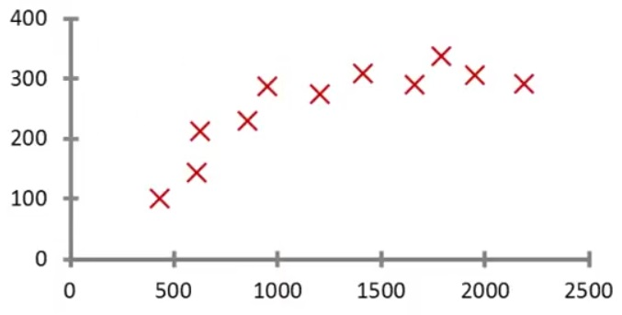


Conteúdo básico para entender redes neurais
Todo o conteúdo básico para entender redes neurais
Regressão Linear
Hipótese:
$$\hat{y}=wx+b$$
Preço [1000’s US$]
Função de custo (MSE):
$$L=\frac{1}{2m}\sum_{i=1}^{m}{{\left({\hat{y}}^{(i)}−y^{(i)}\right)}^{2}}$$
Área [pés²]

Slide 4
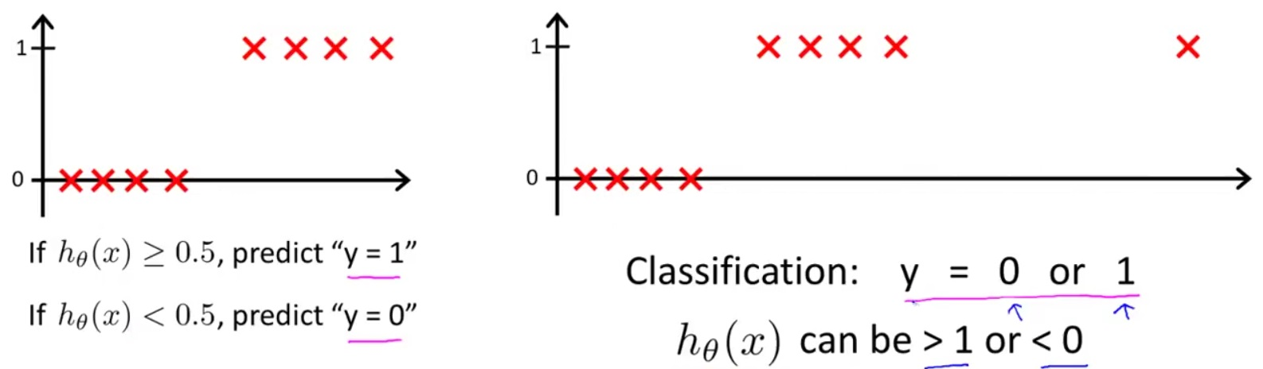




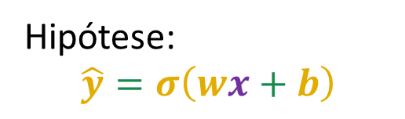

Conteúdo básico para entender redes neurais
Todo o conteúdo básico para entender redes neurais
Regressão Logística
Hipótese:
$$\hat{y}=σ\left(wx+b\right)$$
Hipótese:
$$\hat{y}=wx+b$$
0,5
0,5
0,5
$$σ\left(x\right)=\frac{1}{1+e^{x}}$$
$$x_{c}$$
$$x_{c}$$
$$x_{c}$$

Slide 5
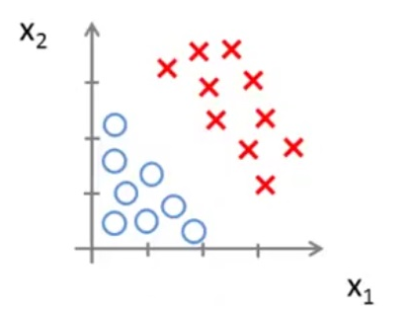
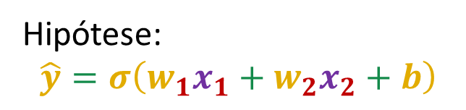
Conteúdo básico para entender redes neurais
Todo o conteúdo básico para entender redes neurais
Regressão Logística
Hipótese:
$$\hat{y}=σ\left(w_{1}x_{1}+w_{2}x_{2}+b\right)$$

Slide 6
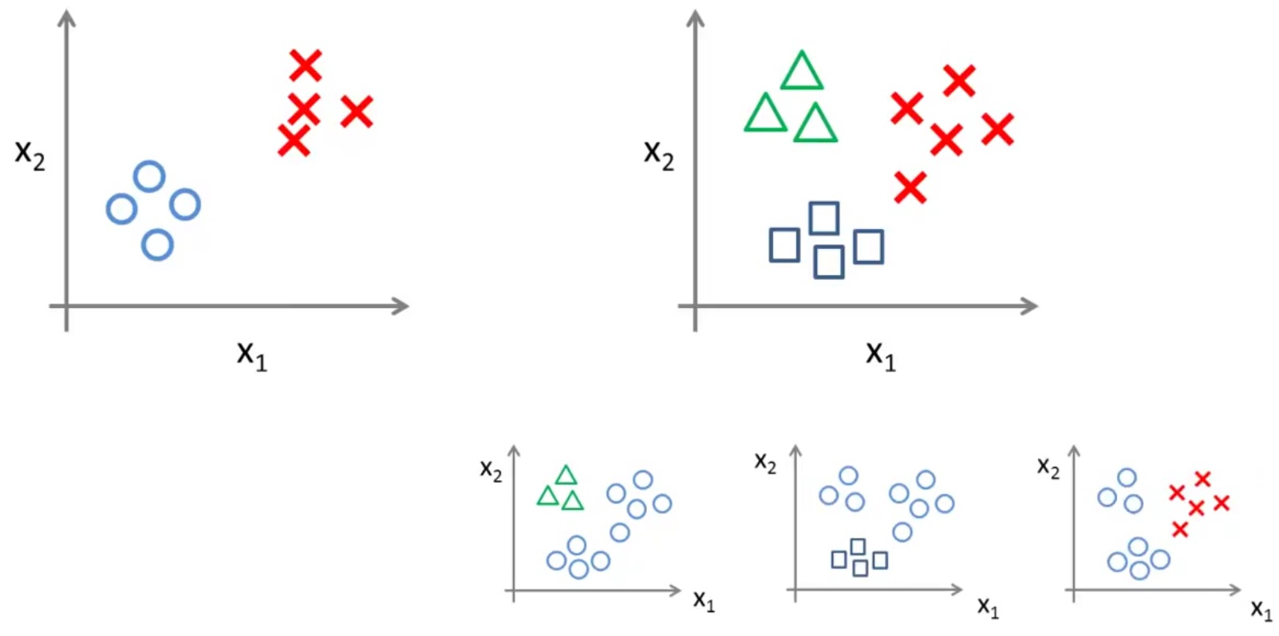


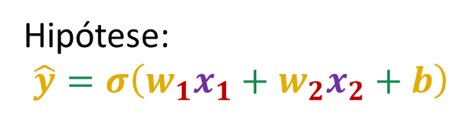
Conteúdo básico para entender redes neurais
Todo o conteúdo básico para entender redes neurais
Regressão Logística
Hipótese:
Hipótese:
$$\hat{y}=σ\left(w_{1}x_{1}+w_{2}x_{2}+b\right)$$
Hipótese:
$$\left[\begin{matrix}\begin{aligned}\text{0,7} \\ \end{aligned} \\ \begin{aligned}\text{0,2} \\ \end{aligned} \\ \text{0,1} \end{matrix}\right]=\left[\begin{matrix}\begin{aligned}σ\left(w_{11}x_{1}+w_{12}x_{2}+b_{1}\right) \\ \end{aligned} \\ \begin{aligned}σ\left(w_{21}x_{1}+w_{22}x_{2}+b_{2}\right) \\ \end{aligned} \\ σ\left(w_{31}x_{1}+w_{32}x_{2}+b_{3}\right)\end{matrix}\right]$$
$$\left[\begin{matrix}\begin{aligned}{\hat{y}}_{1} \\ \end{aligned} \\ \begin{aligned}{\hat{y}}_{2} \\ \end{aligned} \\ {\hat{y}}_{3}\end{matrix}\right]=\left[\begin{matrix}\begin{aligned}σ\left(w_{11}x_{1}+w_{12}x_{2}+b_{1}\right) \\ \end{aligned} \\ \begin{aligned}σ\left(w_{21}x_{1}+w_{22}x_{2}+b_{2}\right) \\ \end{aligned} \\ σ\left(w_{31}x_{1}+w_{32}x_{2}+b_{3}\right)\end{matrix}\right]$$

Slide 7
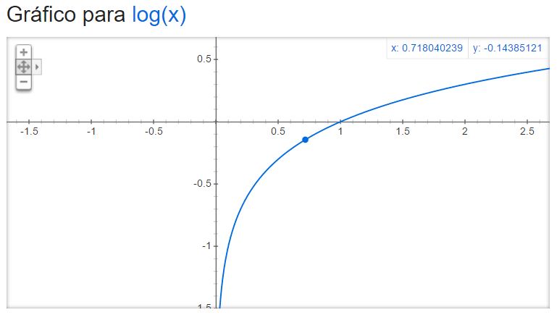


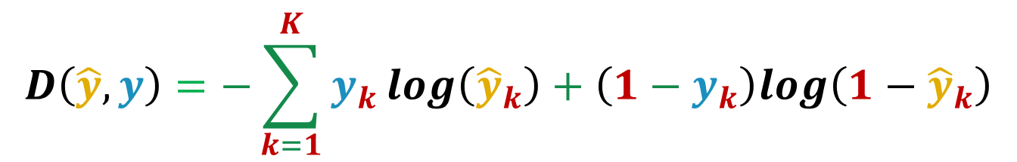
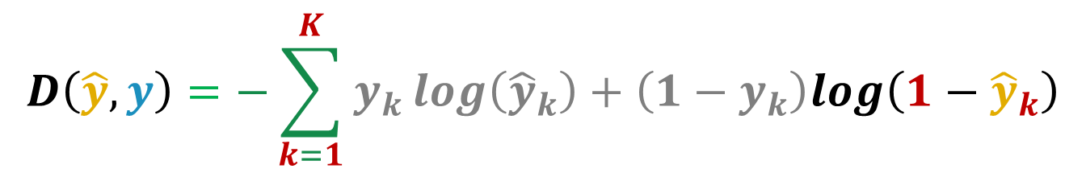
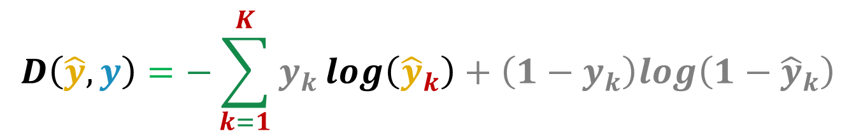

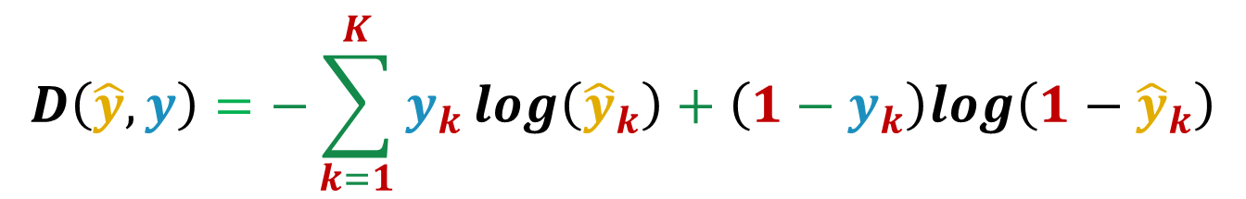

Conteúdo básico para entender redes neurais
Todo o conteúdo básico para entender redes neurais
Cross-Entropy
$$D\left(\hat{y},y\right)≠D\left(y,\hat{y}\right)$$
$$\hat{y}$$
$$y$$
$$\left[\begin{matrix}\begin{aligned}\text{0,7} \\ \end{aligned} \\ \begin{aligned}\text{0,2} \\ \end{aligned} \\ \text{0,1} \end{matrix}\right] \left[\begin{matrix}\begin{aligned}1,0 \\ \end{aligned} \\ \begin{aligned}0,0 \\ \end{aligned} \\ 0,0\end{matrix}\right]$$
$$D\left(\hat{y},y\right)=−\sum_{k=1}^{K}{y_{k}\log\left({\hat{y}}_{k}\right)+\left({1−y}_{k}\right)log\left(1−{\hat{y}}_{k}\right)}$$
$$D\left(\hat{y},y\right)=−\sum_{k=1}^{K}{y_{k}\log\left({\hat{y}}_{k}\right)+\left({1−y}_{k}\right)log\left(1−{\hat{y}}_{k}\right)}$$
$$D\left(\hat{y},y\right)=−\sum_{k=1}^{K}{y_{k}\log\left({\hat{y}}_{k}\right)+\left({1−y}_{k}\right)log\left(1−{\hat{y}}_{k}\right)}$$
$$D\left(\hat{y},y\right)=−\sum_{k=1}^{K}{y_{k}\log\left({\hat{y}}_{k}\right)+\left({1−y}_{k}\right)log\left(1−{\hat{y}}_{k}\right)}$$

Slide 8

Conteúdo básico para entender redes neurais
Todo o conteúdo básico para entender redes neurais
Função de custo
$$L=\frac{1}{m}\sum_{i=1}^{m}{D\left(σ\left(Wx^{(i)}+b\right), y^{(i)}\right)}$$

Slide 9








Conteúdo básico para entender redes neurais
Todo o conteúdo básico para entender redes neurais
Estrutura de uma regressão logística
$$L=\frac{1}{m}\sum_{i=1}^{m}{D\left(σ\left(Wx^{(i)}+b\right), y^{(i)}\right)}$$
$$x$$
$$score$$
$$\hat{y}$$
$$y$$
2,0
1,0
0,1
2,0
1,0
0,1
0,7
0,2
0,1
1,0
0,0
0,0
$$Wx+b$$
$$σ\left(Wx+b\right)$$
$$D\left(\hat{y}, y\right)$$

Slide 10
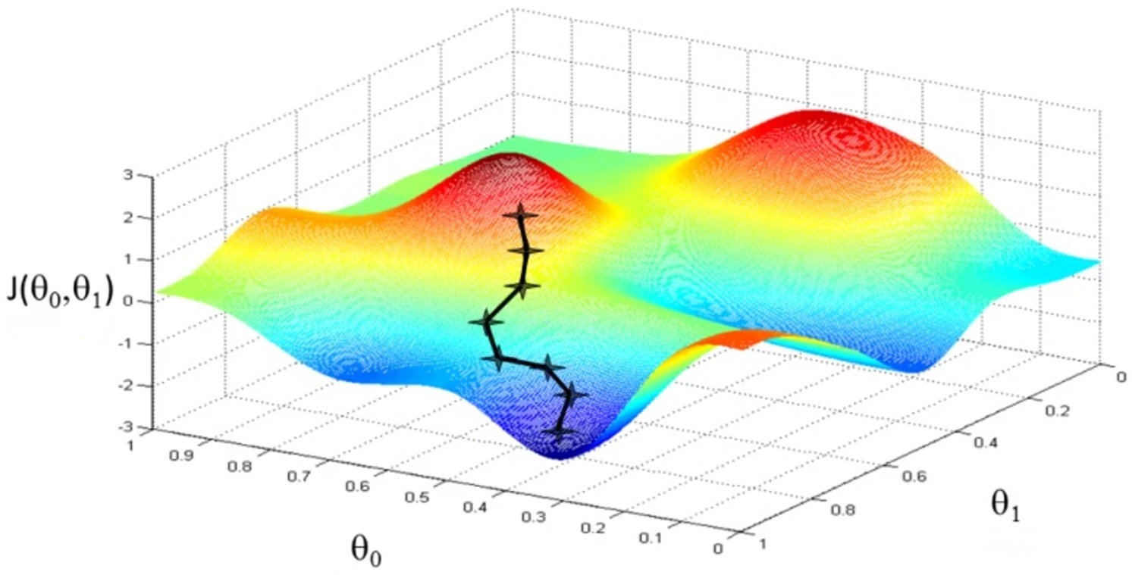
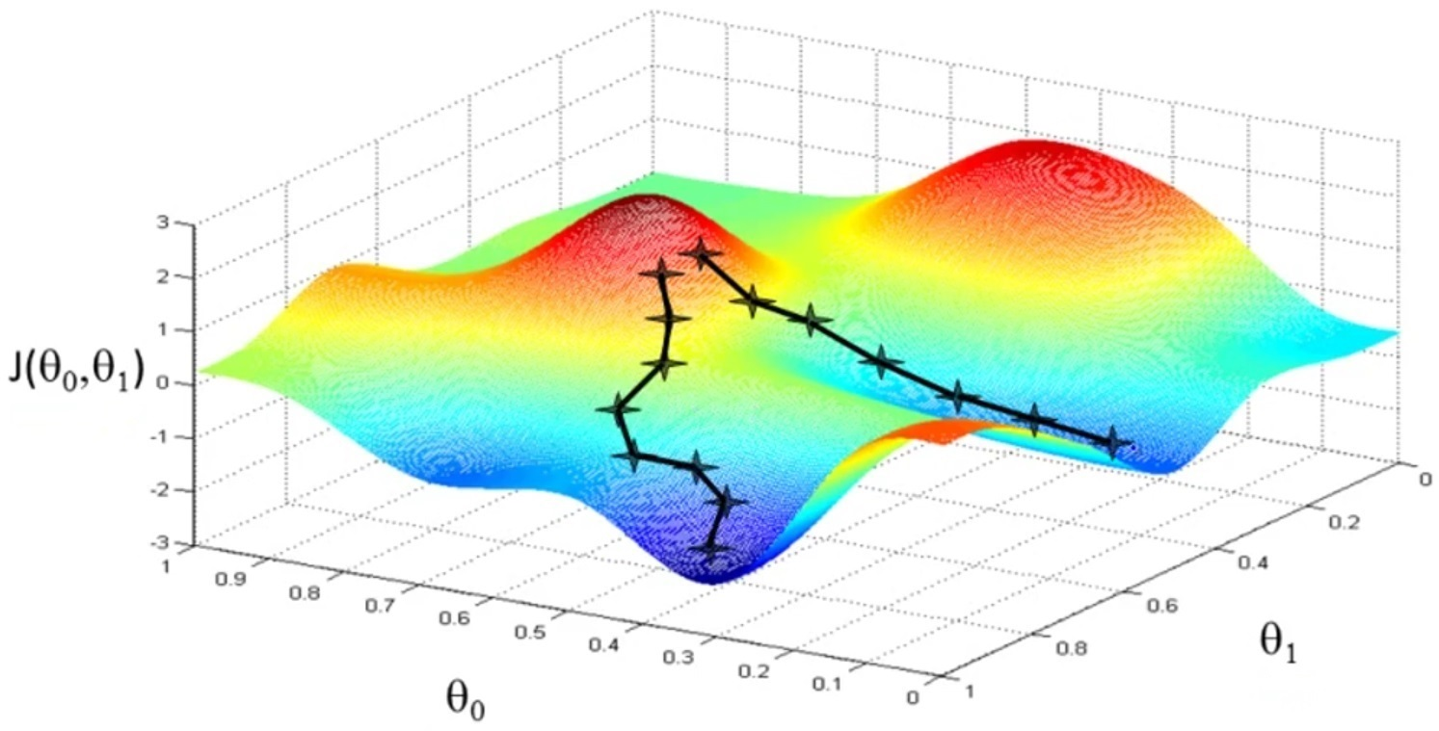
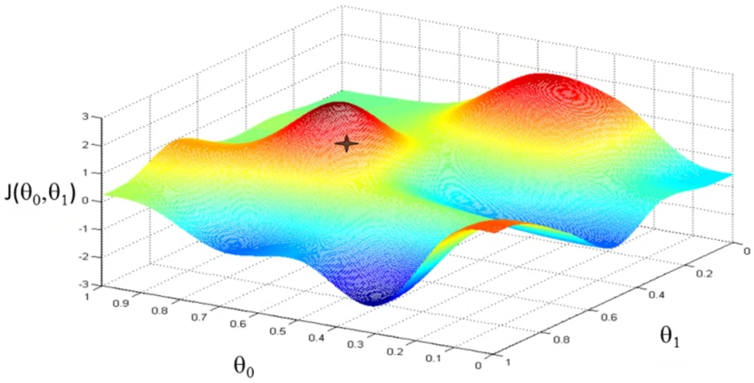
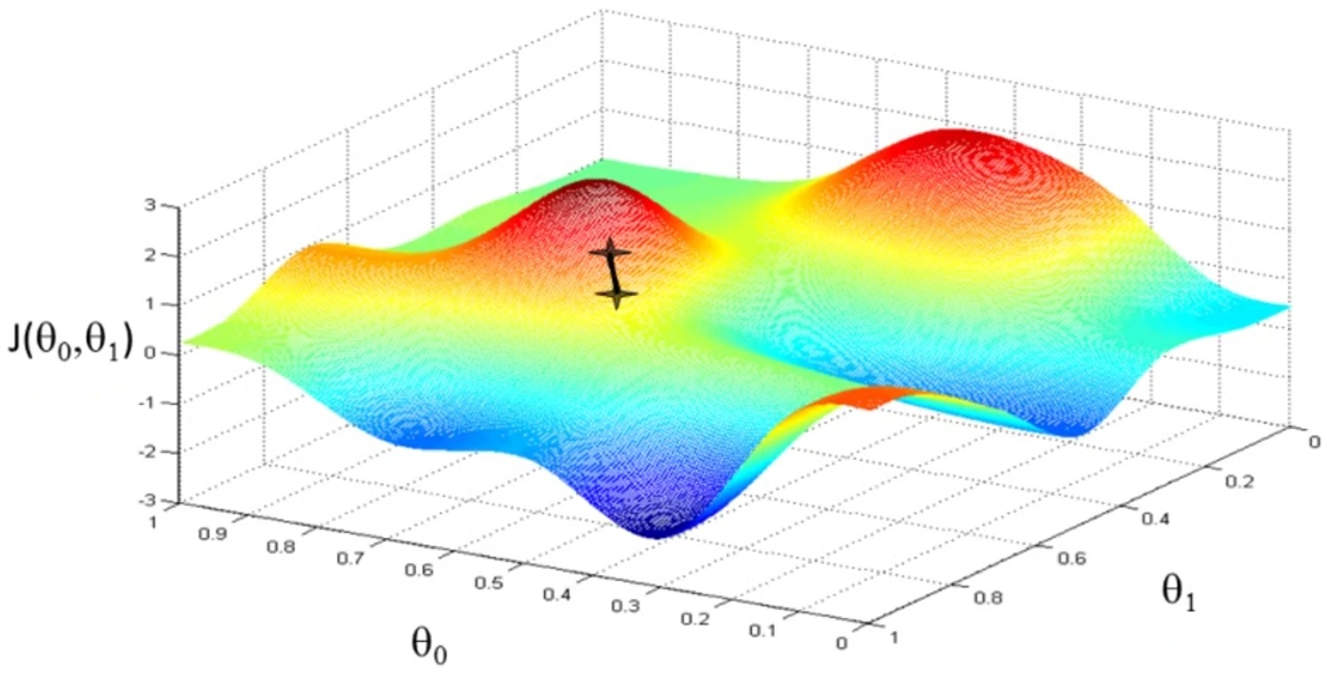





Conteúdo básico para entender redes neurais
Todo o conteúdo básico para entender redes neurais
Método do Gradiente (Gradient Descent)
$$L\left(w_{1}{,w}_{2}\right)$$
$$w_{2}$$
$$w_{1}$$
Figura 1. Método do gradiente (Coursera).

Slide 11
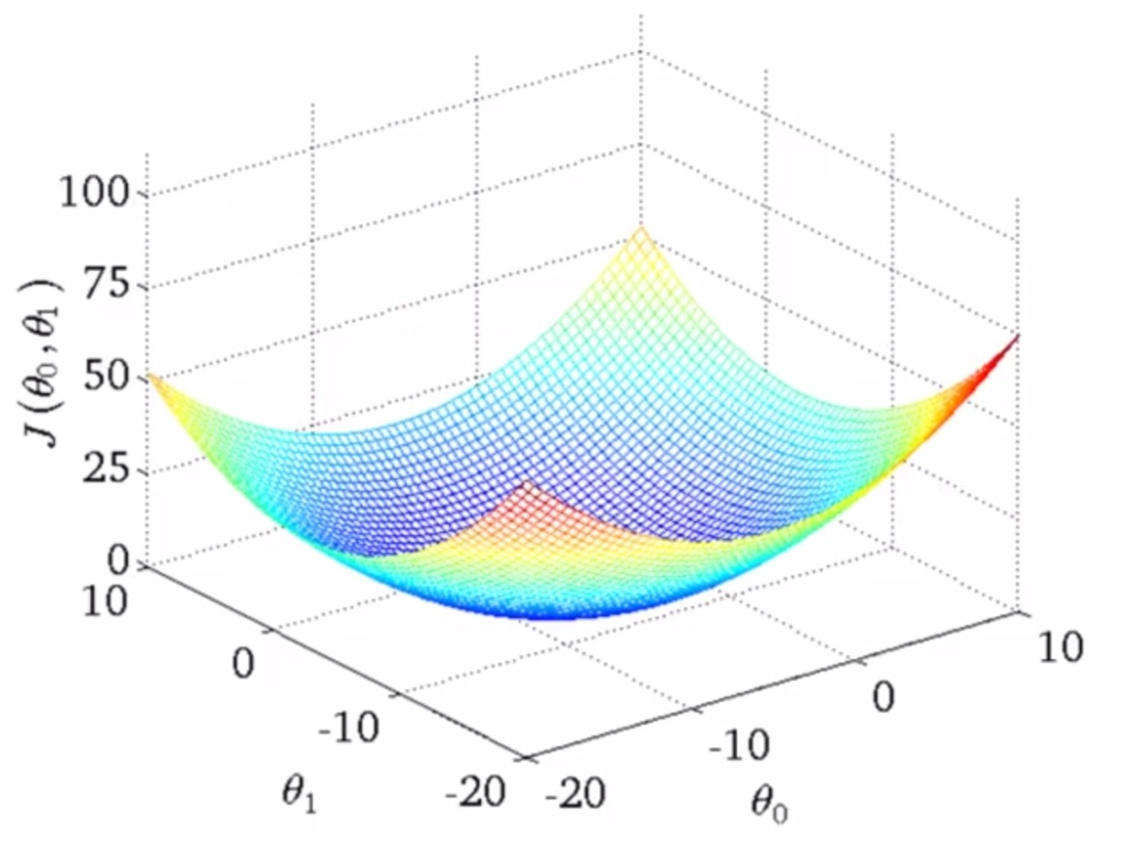



Conteúdo básico para entender redes neurais
Todo o conteúdo básico para entender redes neurais
Método do Gradiente (Gradient Descent)
$$L\left(w_{1}{,w}_{2}\right)$$
$$w_{1}$$
$$w_{2}$$
Figura 2. Função convexa (Coursera).

Slide 12
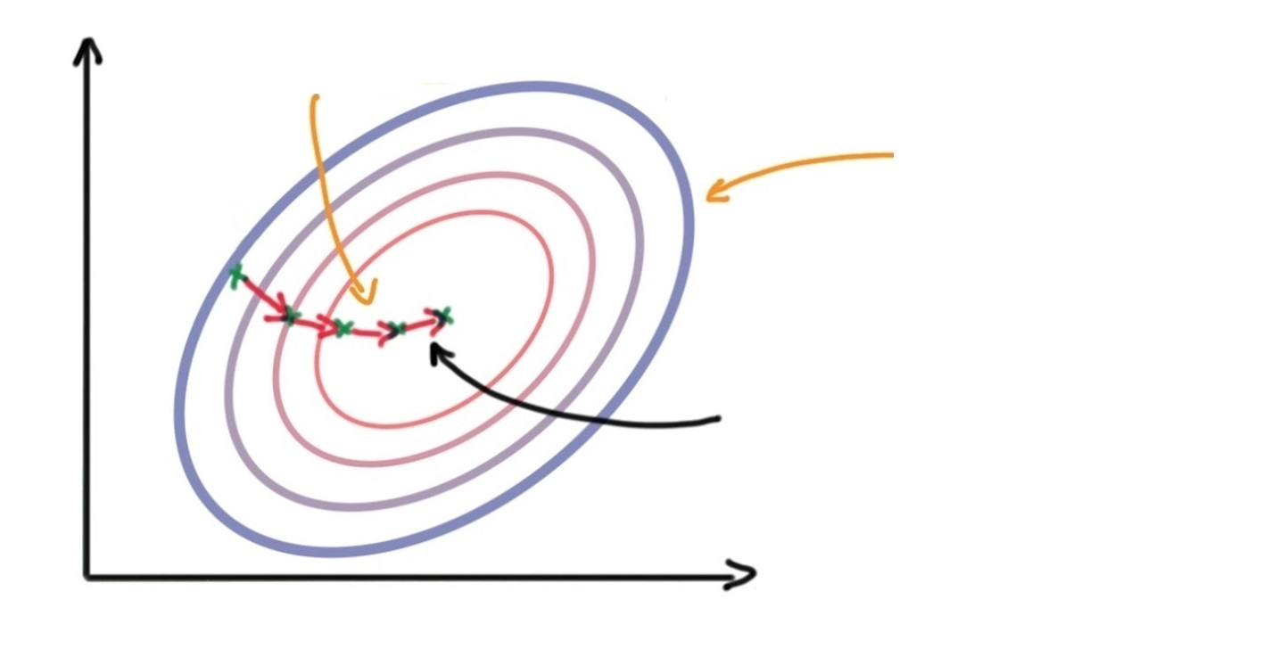




Conteúdo básico para entender redes neurais
Todo o conteúdo básico para entender redes neurais
Método do Gradiente (Gradient Descent)
$$w_{1}$$
dezenas de iterações
utiliza todos os dados
a cada iteração
$$L\left(w_{1}{,w}_{2}\right)$$
$$−α∆L\left(w_{1},w_{2}\right)$$
$$w_{2}$$
Figura 3. Método do gradiente (Udacity).

Slide 13
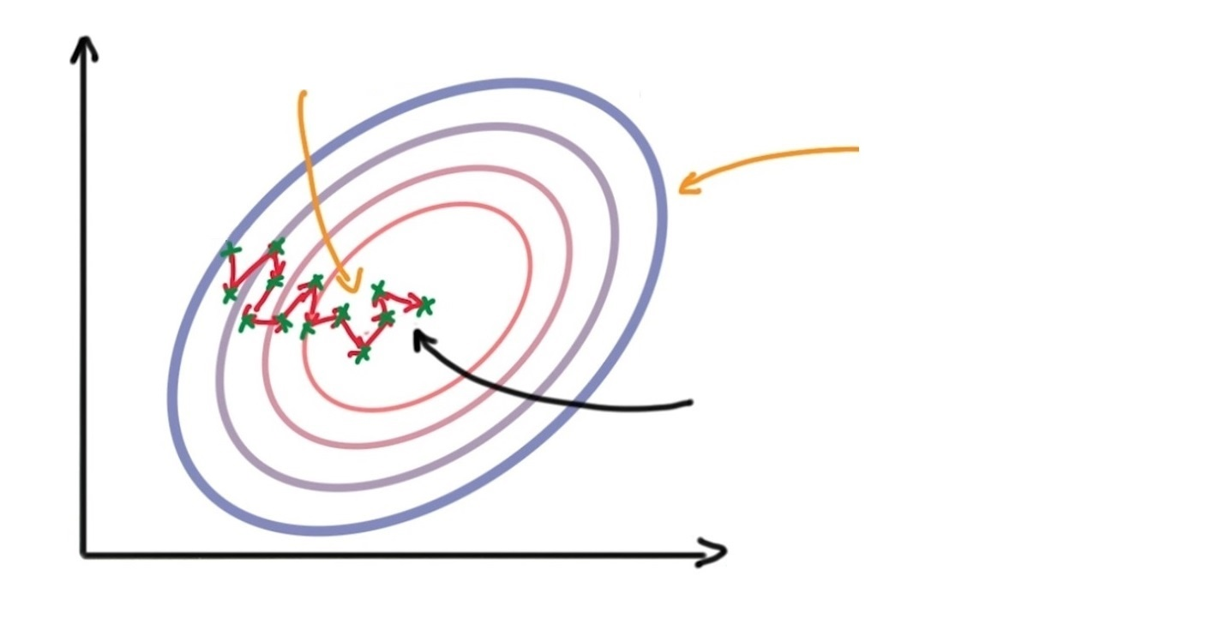
Conteúdo básico para entender redes neurais
Todo o conteúdo básico para entender redes neurais
Método do Gradiente Estocástico (S. G. D.)
$$w_{1}$$
de centenas a milhares
utiliza uma pequena
amostra aleatória dos dados
dezenas de iterações
utiliza todos os dados
a cada iteração
$$L\left(w_{1}{,w}_{2}\right)$$
$$−α∆L\left(w_{1},w_{2}\right)$$
$$w_{2}$$
Figura 4. Método do gradiente estocástico (Udacity).

Slide 14
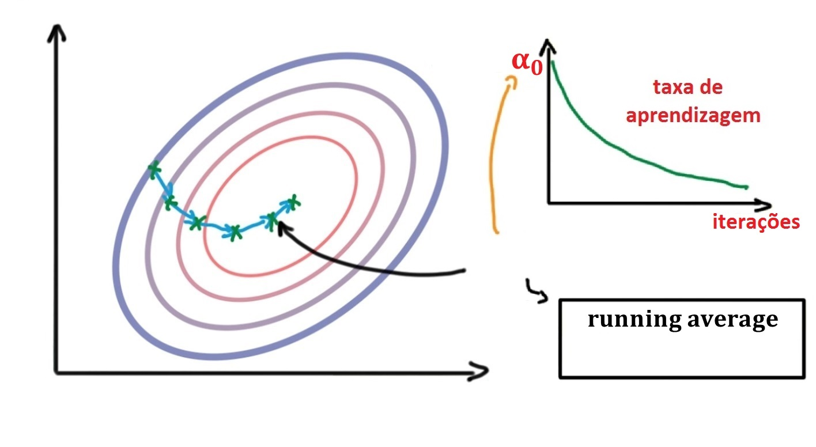


Conteúdo básico para entender redes neurais
Todo o conteúdo básico para entender redes neurais
Método do Gradiente Estocástico (S. G. D.)
$$w_{1}$$
$$L\left(w_{1}{,w}_{2}\right)$$
$$−αM\left(w_{1},w_{2}\right)$$
$$M←0,9M+∆L$$
$$w_{2}$$
Figura 5. Otimizações do método do gradiente estocástico (Udacity).

Slide 15




















Conteúdo básico para entender redes neurais
Todo o conteúdo básico para entender redes neurais
Redes Neurais
$$1$$
$$1$$
$$1$$
$$1$$
$${ \hat{y}}_{1}$$
$$1$$
$${ \hat{y}}_{1}$$
$${ x}_{1}$$
$${ x}_{1}$$
$$\hat{y}$$
$${ a}_{1}^{(2)}$$
$${ a}_{1}^{(2)}$$
$$\hat{y}$$
$${ a}_{1}^{(3)}$$
$${ \hat{y}}_{2}$$
$${ \hat{y}}_{2}$$
$${ x}_{2}$$
$${ x}_{2}$$
$${ a}_{2}^{(2)}$$
$${ a}_{2}^{(2)}$$
$${ \hat{y}}_{2}$$
$${ a}_{2}^{(3)}$$
$${ \hat{y}}_{3}$$

Slide 16
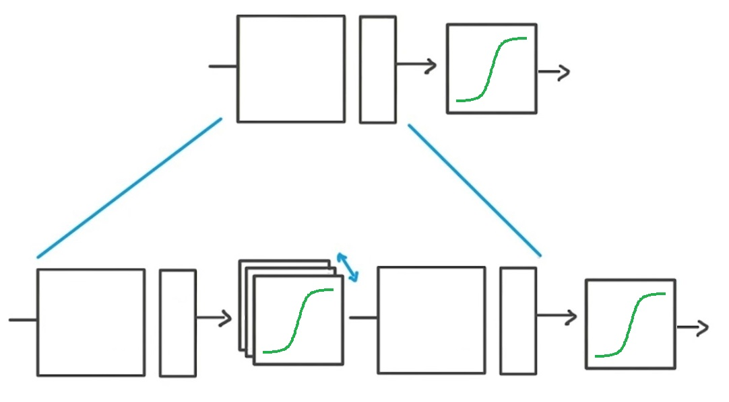










Conteúdo básico para entender redes neurais
Todo o conteúdo básico para entender redes neurais
Redes Neurais
$$x$$
$$W$$
$$b$$
$$\hat{y}$$
h
$$x$$
$$W^{(1)}$$
$$b^{(1)}$$
$$W^{(2)}$$
$$b^{(2)}$$
$$\hat{y}$$
Figura 6. Redes Neurais (Udacity).

Slide 17
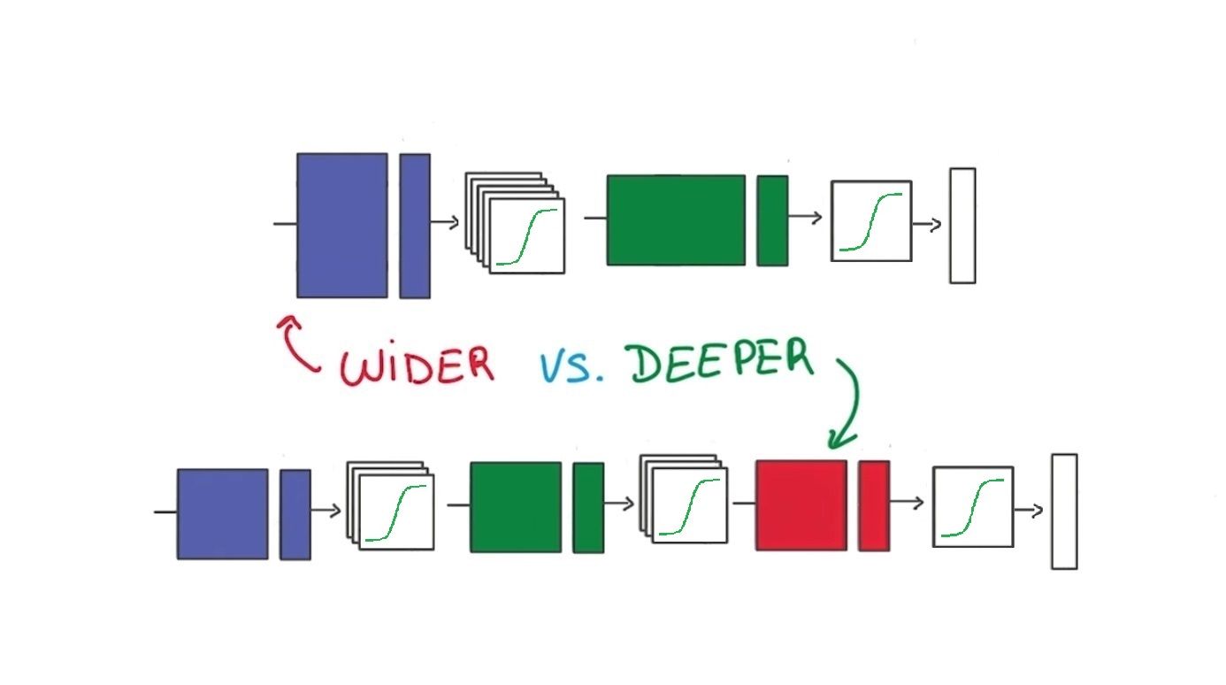
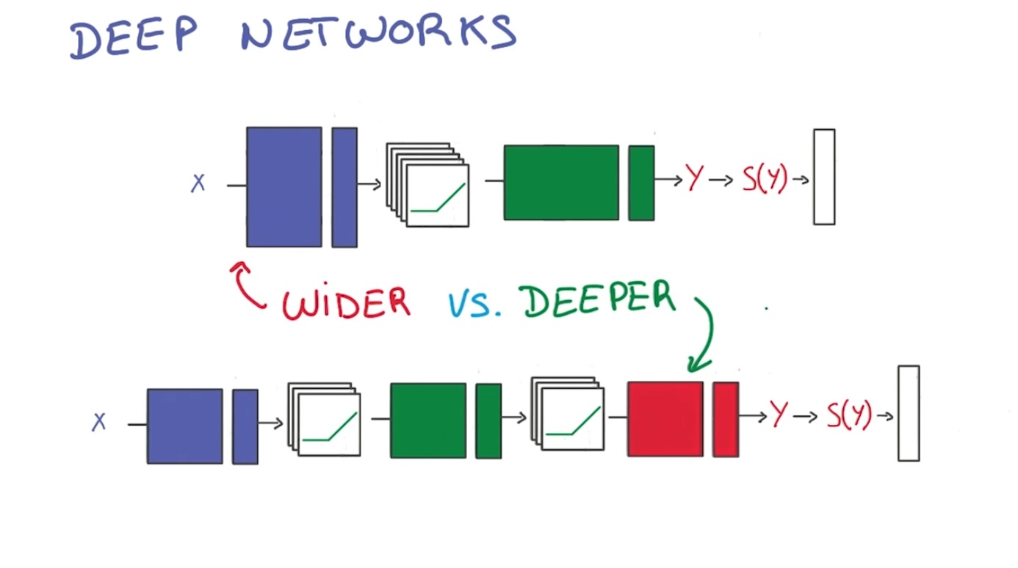




Conteúdo básico para entender redes neurais
Todo o conteúdo básico para entender redes neurais
Redes Neurais
$$x$$
$$\hat{y}$$
larga profunda
(wide) (deep)
vs.
$$x$$
$$\hat{y}$$
Figura 7. Largura e profundidade de uma Rede Neural (Udacity).

Slide 18
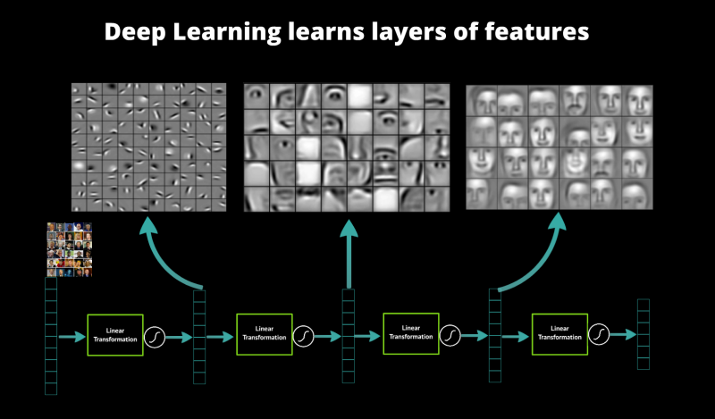
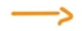


Conteúdo básico para entender redes neurais
Todo o conteúdo básico para entender redes neurais
Redes Neurais
$$x$$
$$\hat{y}$$
Figura 8. Mimetização do processo de aprendizagem humana (Udacity).

Slide 19



















Conteúdo básico para entender redes neurais
Todo o conteúdo básico para entender redes neurais
Forward Propagation
$$1$$
$$1$$
$$1$$
$${ \hat{y}}_{1}$$
$$a^{(1)}=x^{(i)}$$
$$a^{(2)}=σ\left(W^{(1)}a^{(1)}+b^{(1)}\right)$$
$${ x}_{1}$$
$${ a}_{1}^{(2)}$$
$${ a}_{1}^{(3)}$$
$${ \hat{y}}_{2}$$
$$a^{(3)}=σ\left(W^{(2)}a^{(2)}+b^{(2)}\right)$$
$${ x}_{2}$$
$${ a}_{2}^{(2)}$$
$${ a}_{2}^{(3)}$$
$${ \hat{y}}_{3}$$
$$a^{(4)}=σ\left(W^{(3)}a^{(3)}+b^{(3)}\right)=\hat{y}$$
$$W^{(1)} b^{(1)}$$
$$W^{(2)} b^{(2)}$$
$$W^{(3)} b^{(3)}$$

Slide 20


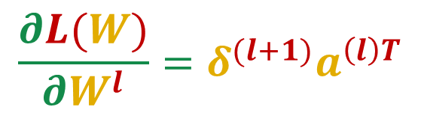













Conteúdo básico para entender redes neurais
Todo o conteúdo básico para entender redes neurais
Backward Propagation
${a′}^{(l)}=$ $a^{(l)}°\left(1−a^{(l)}\right)$
$$1$$
$$1$$
$$1$$
$${ δ}_{1}^{(4)}$$
$$δ^{(4)}={a^{(4)}−y}^{(i)}={\hat{y}−y}^{(i)}$$
$$δ^{(3)}=\left(W^{\left(3\right)T}δ^{(4)}\right)°{a′}^{(3)}$$
$${ x}_{1}$$
$${ δ}_{1}^{(2)}$$
$${ δ}_{1}^{(3)}$$
$${ δ}_{2}^{(4)}$$
$$δ^{(2)}=\left(W^{\left(2\right)T}δ^{(3)}\right)°a^{′(2)}$$
$${ x}_{2}$$
$$δ_{2}^{(2)}$$
$${ δ}_{2}^{(3)}$$
$${ δ}_{3}^{(4)}$$
$$δ^{(1)}$$
$$W^{(1)}$$
$$W^{(2)}$$
$$W^{(3)}$$
$$\frac{∂L(W)}{∂W^{l}}={δ^{(l+1)}a}^{\left(l\right)T}$$

Slide 21
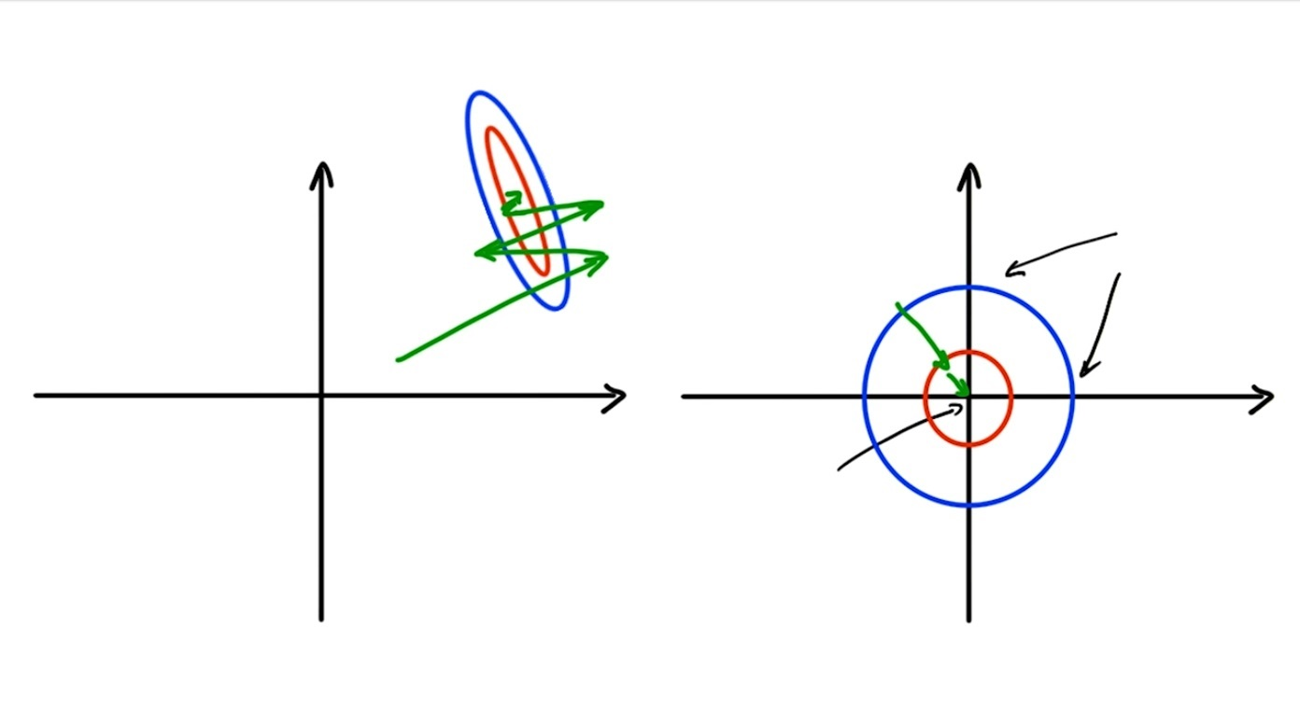
Conteúdo básico para entender redes neurais
Todo o conteúdo básico para entender redes neurais
Inicialização
mal condicionado
bem condicionado
Variâncias
equivalentes
Médias
iguais a zero
Figura 10. Normalização da entrada (Udacity).

Slide 22
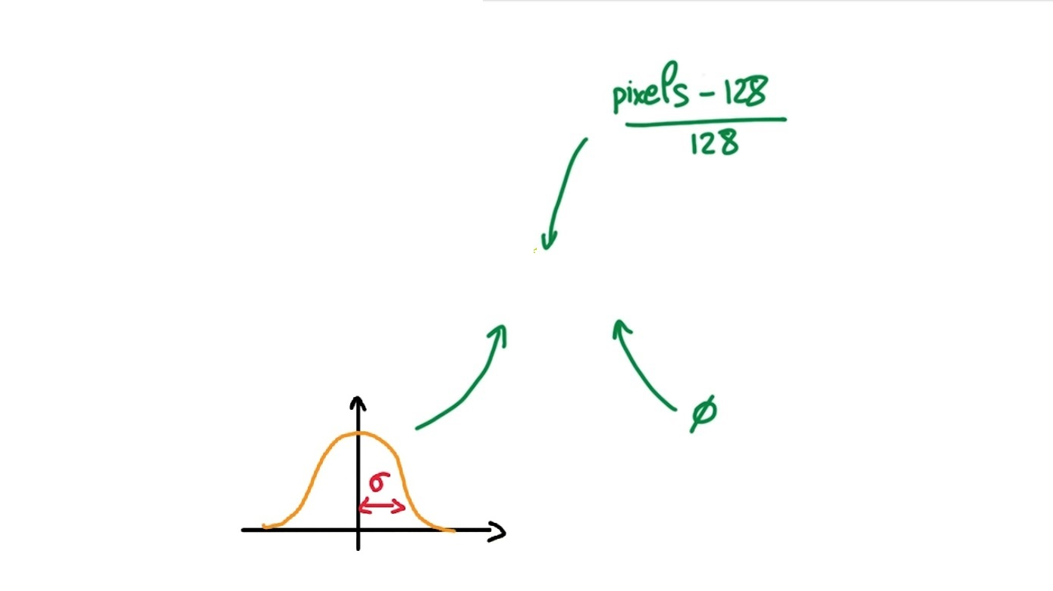
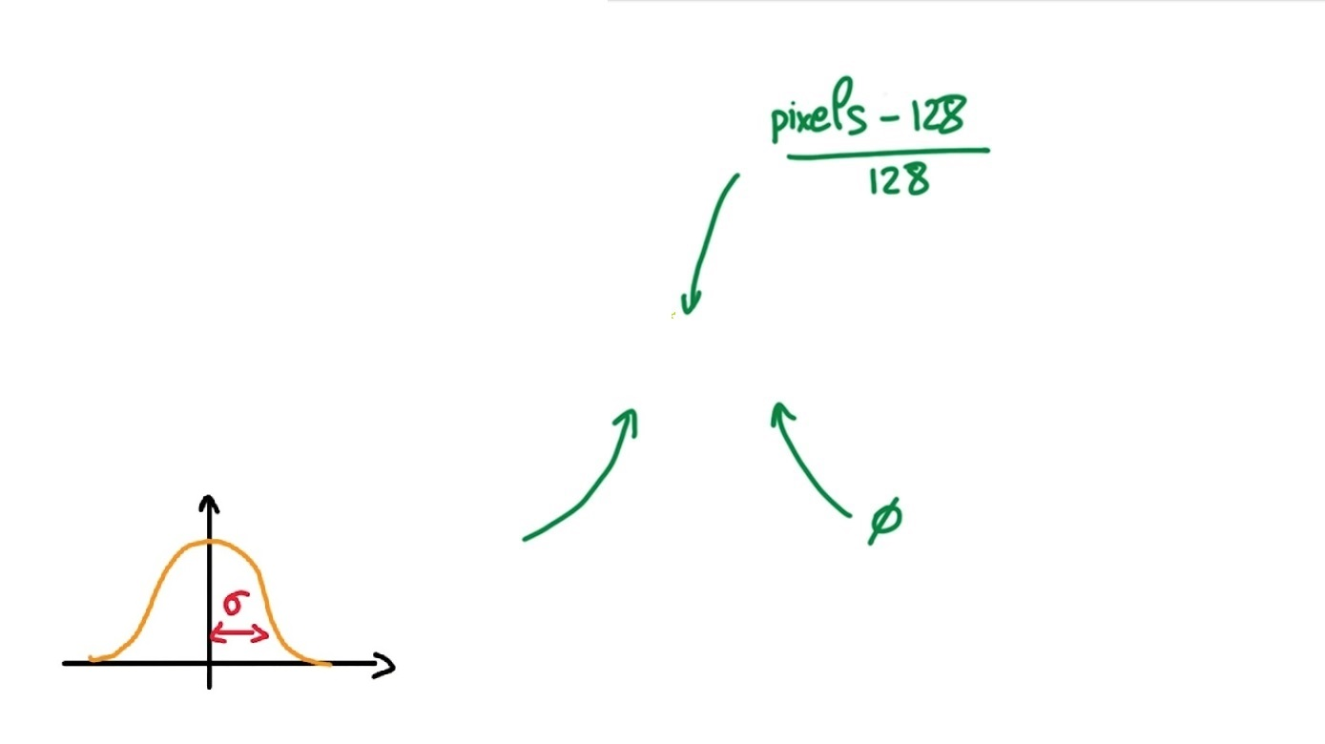



Conteúdo básico para entender redes neurais
Todo o conteúdo básico para entender redes neurais
Inicialização
$$L=\frac{1}{m}\sum_{i=1}^{m}{D\left(σ\left(Wx^{(i)}+b\right), y^{(i)}\right)}$$
$$x_{j}^{(i)}=\frac{x_{j}^{(i)}−μ^{(i)}}{σ^{(i)}}$$
$$∅$$

Slide 23
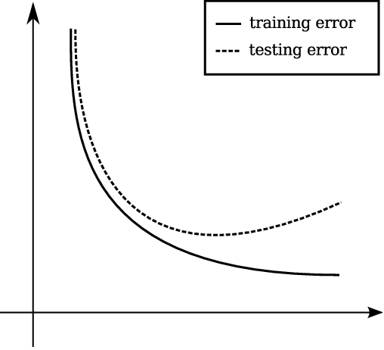
Conteúdo básico para entender redes neurais
Todo o conteúdo básico para entender redes neurais
Otimizações – Overfitting

Slide 24
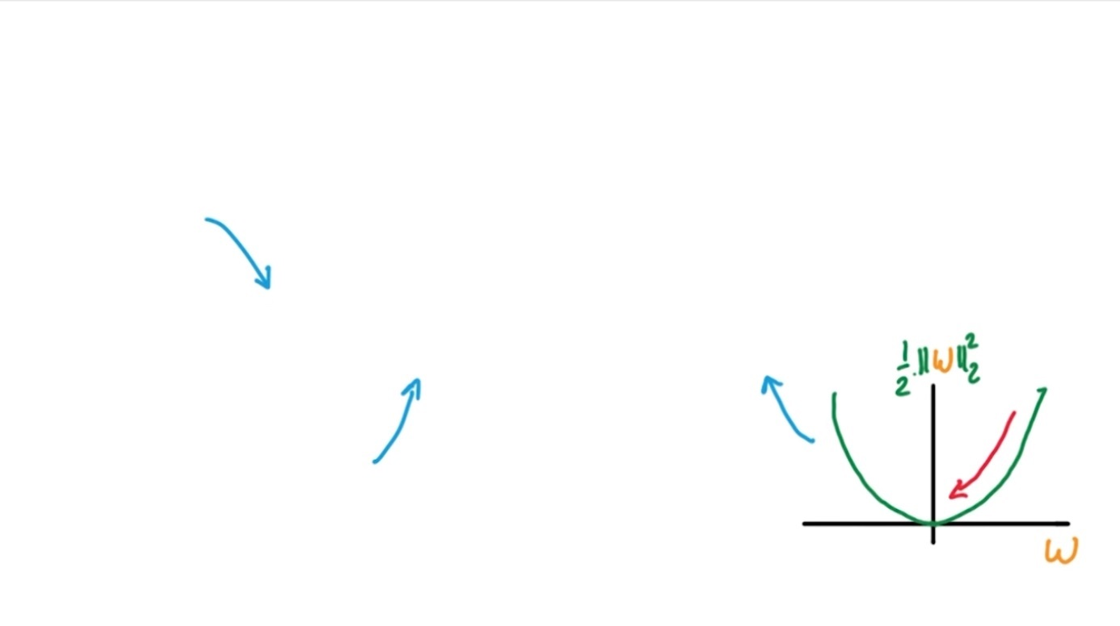
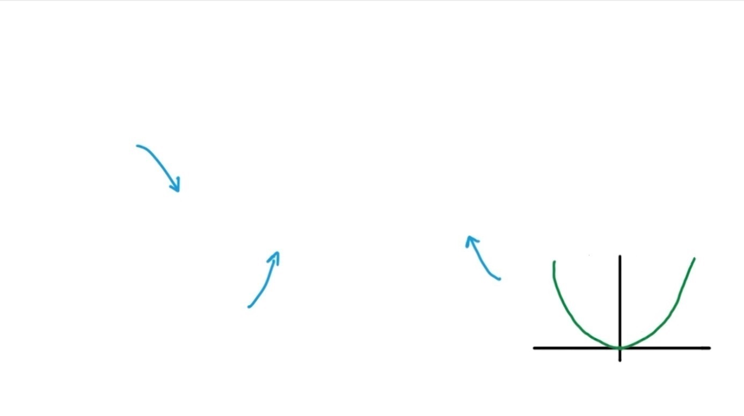



Conteúdo básico para entender redes neurais
Todo o conteúdo básico para entender redes neurais
Otimizações – Regularização L2
$$L^{′}=L+β\frac{1}{2}{\left\|W\right\|}_{2}^{2}$$
novo custo
$${\left\|W\right\|}_{2}^{2}=W^{T}W$$
custo
$$W$$

Slide 25
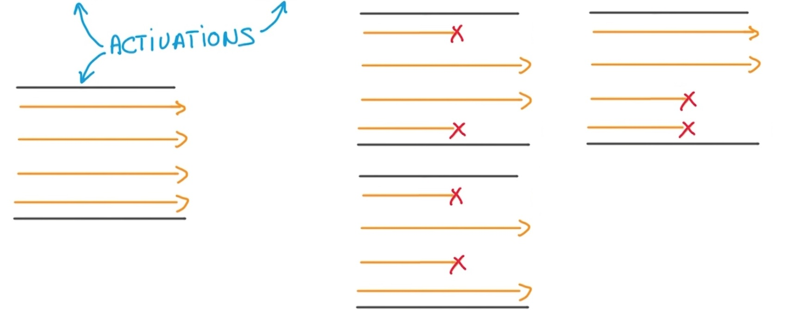







Conteúdo básico para entender redes neurais
Todo o conteúdo básico para entender redes neurais
Otimizações – Drop out
$$x$$
$$\hat{y}$$
ativações
$$\begin{matrix}\begin{matrix}0,0 \\ 0,2\end{matrix} \\ \begin{matrix}0,0 \\ 0,5\end{matrix}\end{matrix}$$
$$\begin{matrix}\begin{matrix}1,0 \\ 0,2\end{matrix} \\ \begin{matrix}0,0 \\ 0,0\end{matrix}\end{matrix}$$
$$\begin{matrix}\begin{matrix}0,0 \\ 0,2\end{matrix} \\ \begin{matrix}−0,3 \\ 0,0\end{matrix}\end{matrix}$$
$$\begin{matrix}\begin{matrix}1,0 \\ 0,2\end{matrix} \\ \begin{matrix}−0,3 \\ 0,5\end{matrix}\end{matrix}$$
$$\begin{matrix}\begin{matrix}1,0 \\ 0,2\end{matrix} \\ \begin{matrix}−0,3 \\ 0,5\end{matrix}\end{matrix}$$

Slide 26







Conteúdo básico para entender redes neurais
Todo o conteúdo básico para entender redes neurais
Otimizações – Drop out
treinamento
validação
$$\begin{matrix}\begin{matrix}1,0 \\ 0,2\end{matrix} \\ \begin{matrix}−0,3 \\ 0,5\end{matrix}\end{matrix}$$
$$\begin{matrix}\begin{matrix}0,0 \\ 0,2\end{matrix} \\ \begin{matrix}0,0 \\ 0,5\end{matrix}\end{matrix}$$
$$\begin{matrix}\begin{matrix}0 \\ x2\end{matrix} \\ \begin{matrix}0 \\ x2\end{matrix}\end{matrix}$$
$$\begin{matrix}\begin{matrix}1,0 \\ 0,2\end{matrix} \\ \begin{matrix}−0,3 \\ 0,5\end{matrix}\end{matrix}$$
$$\begin{matrix}\begin{matrix}1,0 \\ 0,2\end{matrix} \\ \begin{matrix}−0,3 \\ 0,5\end{matrix}\end{matrix}$$
$$y_{t}$$
$$y_{v}$$

Slide 27

Conteúdo básico para entender redes neurais
Todo o conteúdo básico para entender redes neurais
Mão na massa

Slide 28



Conteúdo básico para entender redes neurais
Todo o conteúdo básico para entender redes neurais
Referências
Machine Learning –
https://www.coursera.org/learn/machine-learning
Deep Learning –
https://br.udacity.com/course/deep-learning--ud730/
NLP with Deep Learning –
http://web.stanford.edu/class/cs224n/syllabus.html
TensorFlow
https://www.tensorflow.org/
GitHub – Pedro Lelis
https://github.com/PedroLelis/udacity-deep-learning

